Slide 1
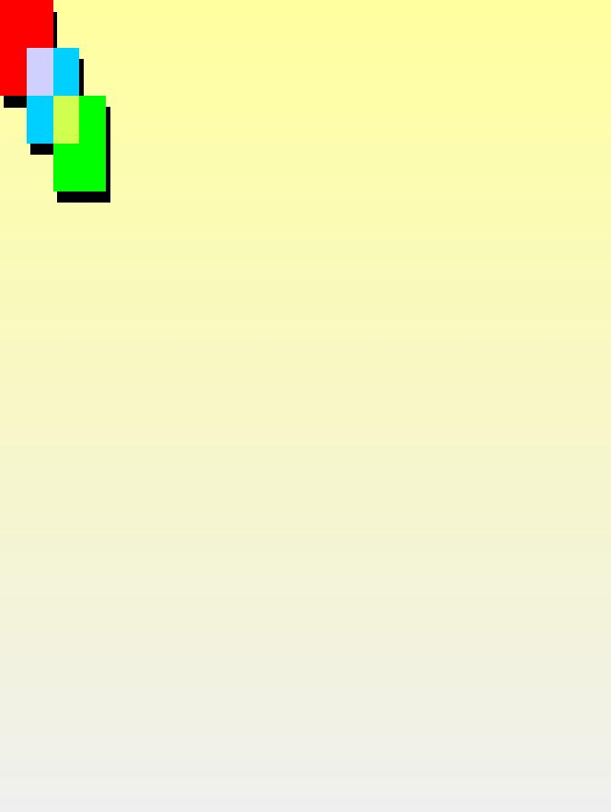
Предметная
неделя
"Окружающий мир"

Slide 2
Цель: воспитание бережного отношения к
природе и своему здоровью
Задачи:
расширение кругозора, через чтение рассказов о природе и просмотра видеофильма о морских животных;
воспитание дружеских отношений между детьми, через организацию совместной работы при оформлении стенгазет, фотовыставки и выставки поделок и рисунков.

Slide 3
План проведения недели «Окружающий мир»
День недели | Класс | Мероприятие | Ответственный
13.10.14. понедельник | 4 | Открытие недели. Линейка. | Киреева Т.Ф. ГумурзаковаЗ.С. Кл.руководители
14.10.14. вторник | Малы шок - 4 | «Мир животных» (фотоконкурс «Мы в ответе за того, кого приручили») | Кл.руководители Киреева Т.Ф. Гумурзакова З.С.
 | 1 - 4 | Олимпиада. | Кл.руководители Киреева Т.Ф. Гумурзакова З.С.
15.10.14. среда | 2 | Конкурс плакатов «Наш дом – Земля» | Кл.руководители Киреева Т.Ф. Гумурзакова З.С.
 | 3 - 4 | Конкурс плакатов «Береги окружающий мир». | Кл.руководители Киреева Т.Ф. Гумурзакова З.С.
16.10.14. четверг | Малы шок - 2 | «Лепим животных». Выставка. | Кл.руководители Киреева Т.Ф. Гумурзакова З.С.
 | Малы шок - 4 | Конкурс стихов о любимом времени года. | Кл.руководители Киреева Т.Ф. Гумурзакова З.С.
17.10.14 пятница | 2 - 4 | День экскурсий. Хлебопекарня. Центральная библиотека. | Кл.руководители Киреева Т.Ф. Гумурзакова З.С.
17.10.14. пятница | 2 | Закрытие недели. Линейка. Подведение итогов. Награждение победителей. | Киреева Т.Ф. Гумурзакова З.С.

Slide 4
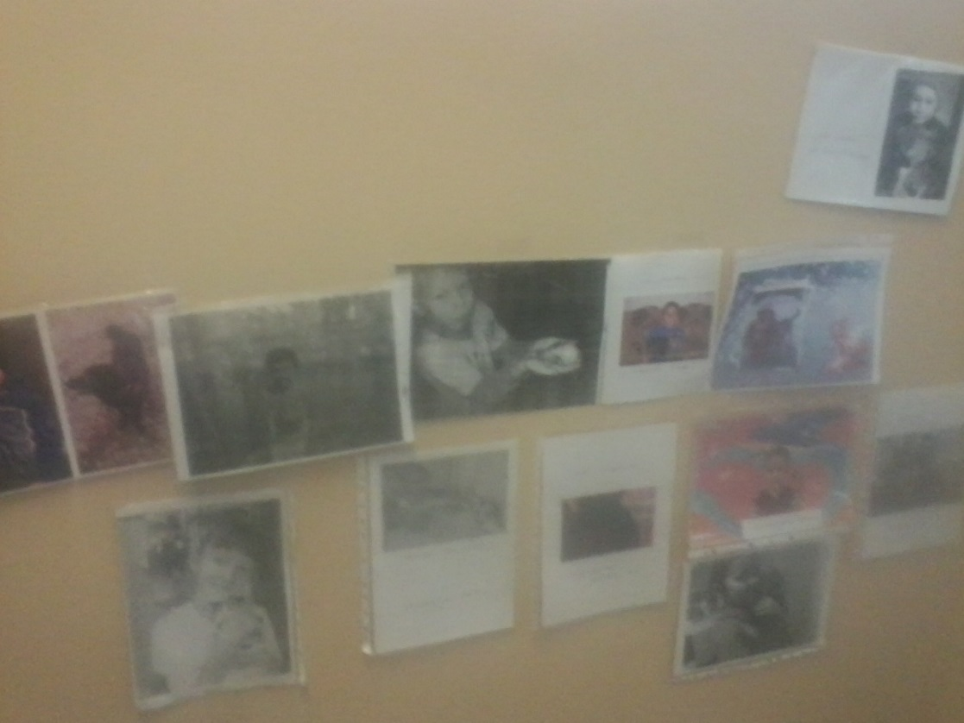
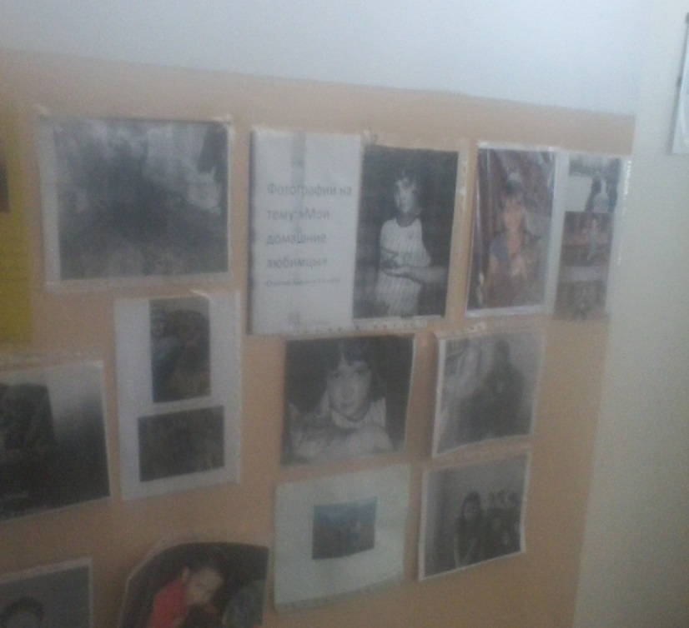
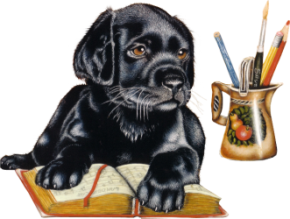
ФОТОВЫСТАВКА
"МЫ В ОТВЕТЕ ЗА ТЕХ,
КОГО ПРИРУЧИЛИ"

Slide 5
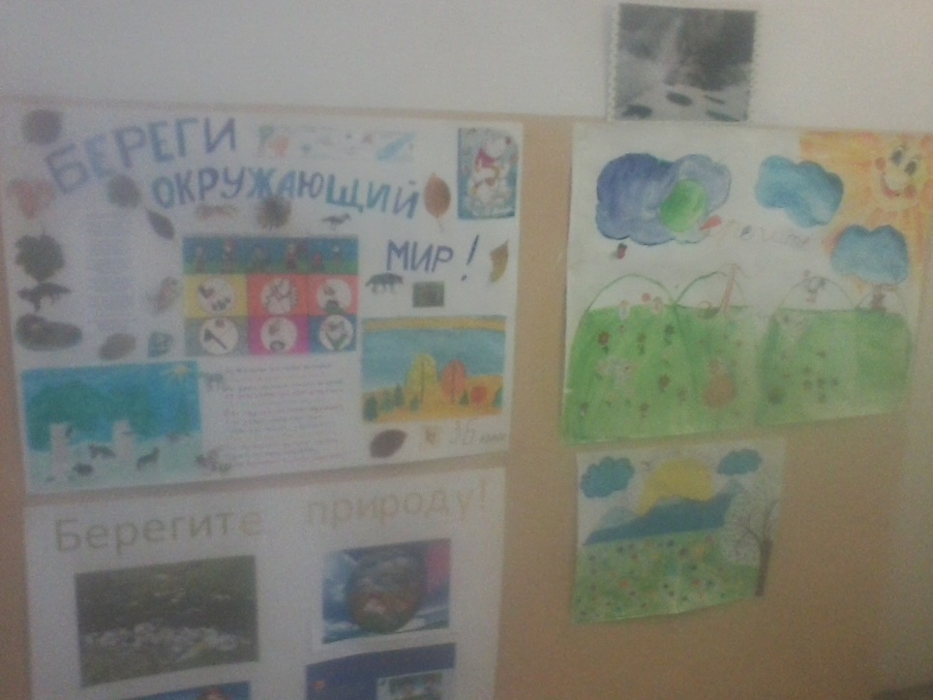
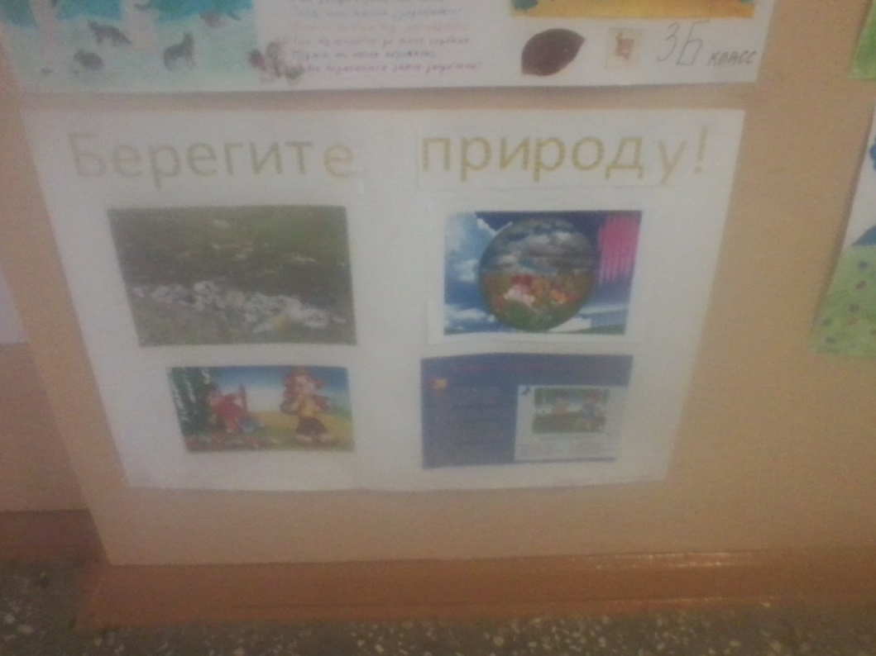
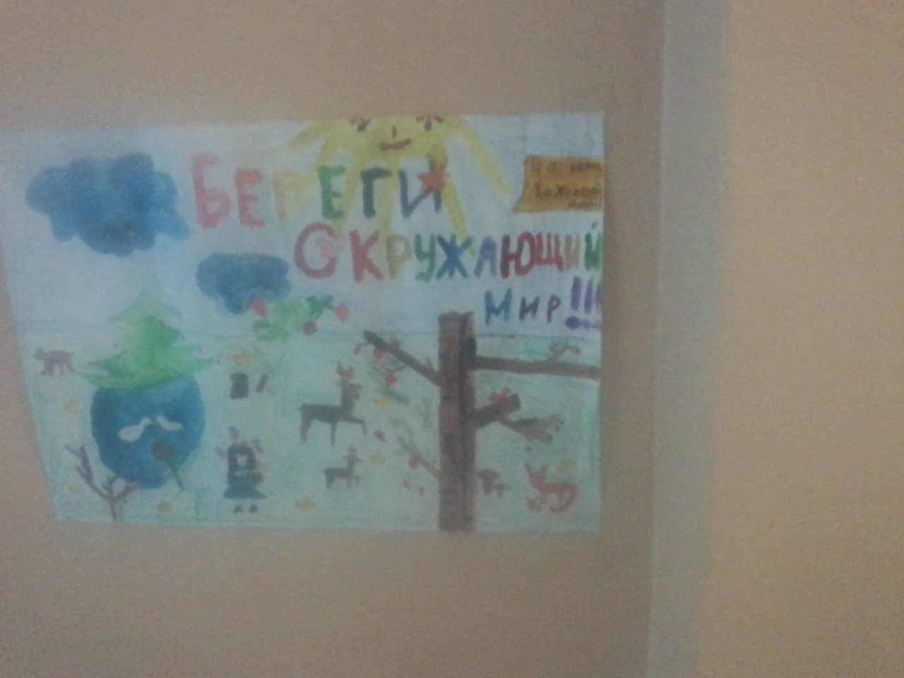
Стенгазеты

Slide 6
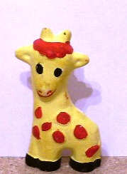
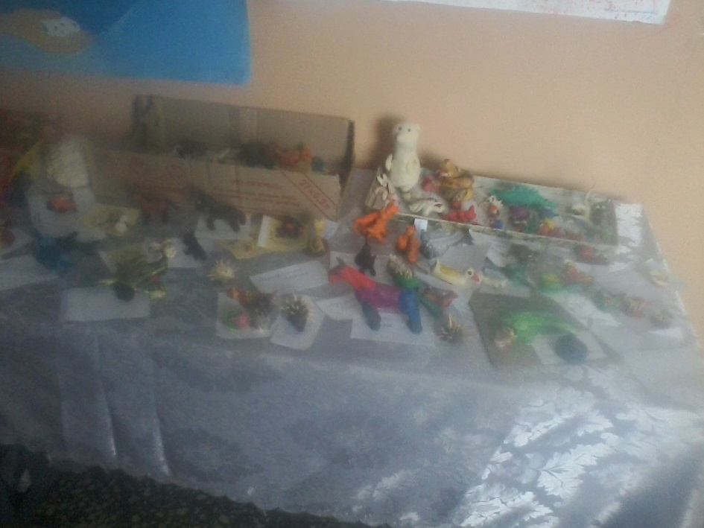
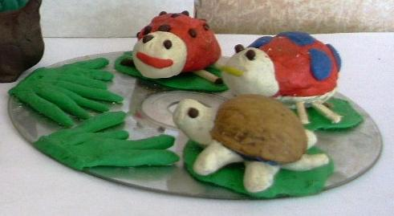
Лепим животных
Работы ребят 1А, 1Б и 2 классов

Slide 7
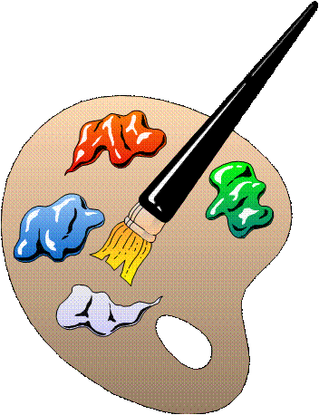
Прошла олимпиада «Знатоки природы»
Была проведена олимпиада «Знатоки природы». Олимпиада прошла отлично. Дети с удовольствием отвечали на вопросы. Ученики всех классов показали хорошие знания окружающего мира и огромное желание занять призовые места. По итогам олимпиады были определены победители.

Slide 8
ПОБЕДИТЕЛИ
ОЛИМПИАДЫ
ПО ОКРУЖАЮЩЕМУ МИРУ
1 класс – Хасанова Мадина
Лукманова Дина
2 класс – Юмагулов Айдар
Муртазина Эвелина
Тариков Айгиз
3 класс – Кулахметов Данил
Ганиев Руслан
Загиров Илья
4 класс – Яруллин Наиль
Каюмова Элира
Ахметов Арсен

Slide 9
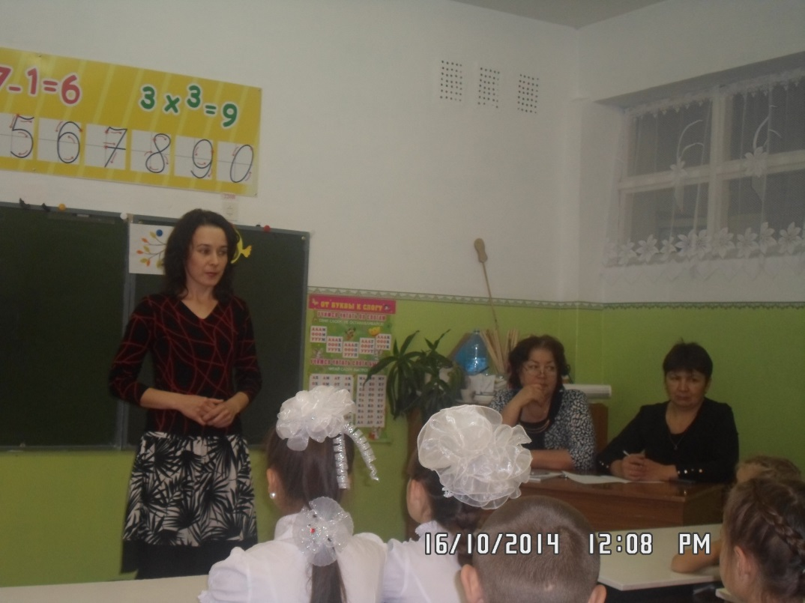
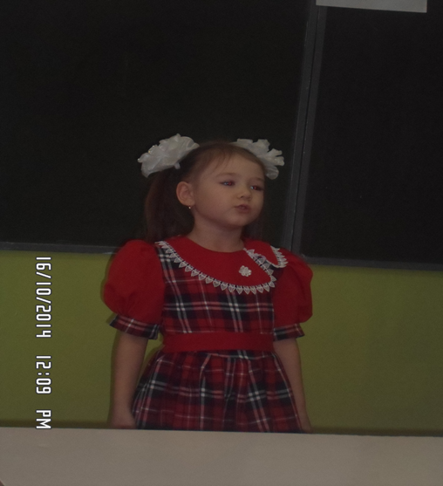
Конкурс чтецов «Моё любимое время года»
Органы чувств
Органы чувств

Slide 10
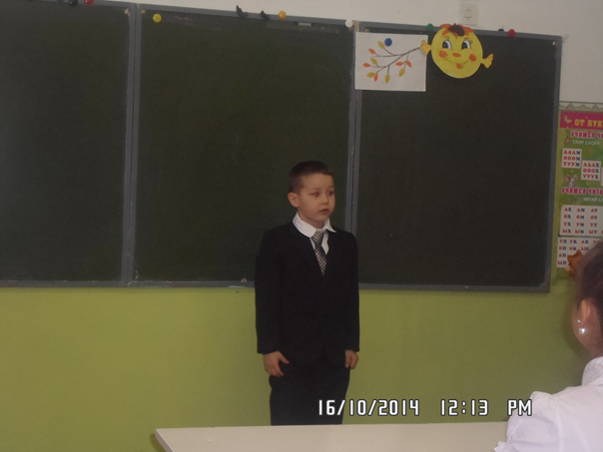
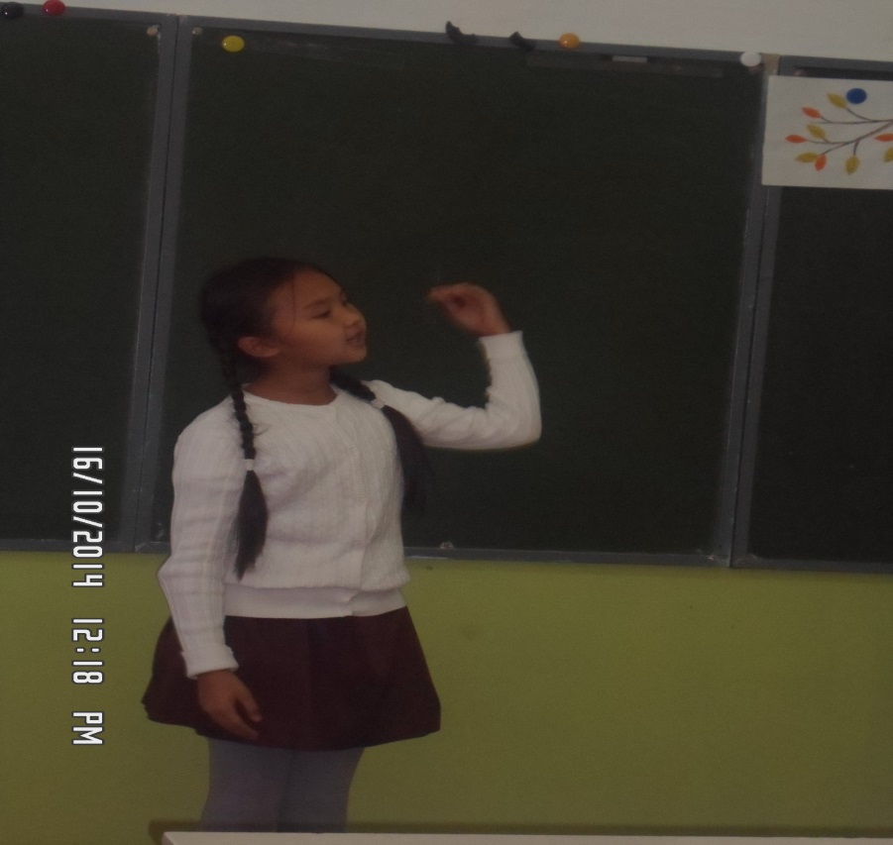

Slide 11
